Slide 1
情報セキュリティマネジメント試験対策
ステガノグラフィ

Slide 2
情報セキュリティマネジメント試験対策
ステガノグラフィ
-男性ボイスVer.-

Slide 3
情報セキュリティマネジメント試験対策
ステガノグラフィ
-ずんだもんVer.-

Slide 4
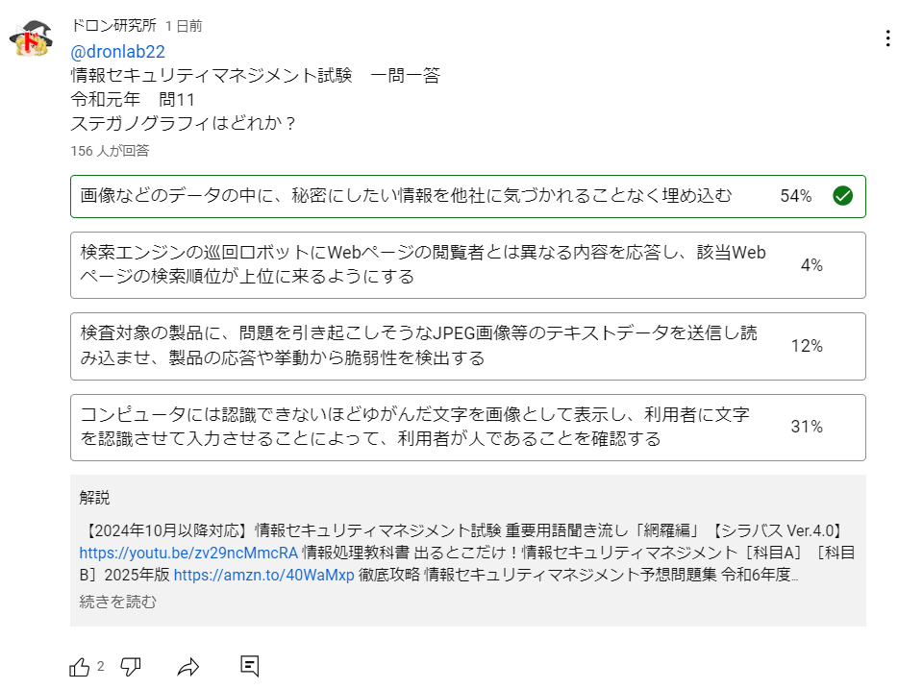

Slide 5



ステガノグラフィ（Steganography）
画像、音声、動画などのデジタルメディアに別の情報を隠す技術のこと。ギリシャ語で「隠された」を意味する「steganos」と「書く」を意味する「graphein」が語源となっている。ステガノグラフィの目的は、情報の秘匿であるため、暗号化などは行わず、情報（悪意のあるコード等を含む）の存在自体を隠す技術となっている。
見た目は変わらない

Slide 6

電子透かし
画像や動画、音声などのデジタルコンテンツに、著作権者や使用許諾先、コンテンツのID、コピーの可否や回数、課金情報などの情報を埋め込む技術のこと。
「デジタル・ウォーターマーク」とも呼ばる。電子透かしは、コンテンツの権利を閲覧者に意識させる効果が期待でき、著作権の保護や不正コピーの検知に用いられる。また、意図的に目に見える形で表示する場合もある。

Slide 7
ステガノグラフィと電子透かしの違い
 | ステガノグラフィ | 電子透かし
目的 | 情報の秘匿・隠ぺい | 著作権の保護や不正利用の防止
情報の表示 | 通常は表示されない | 検出可能な場合が多く、 表示されている場合もある
使用例 | 画像や動画に機密情報や 悪意のあるコードなどを隠す | 画像や動画に著作権情報を埋め込む
検出の難易度 | 高度な解析が必要なため検出が困難 | ツールなどで比較的検出が容易

Slide 8
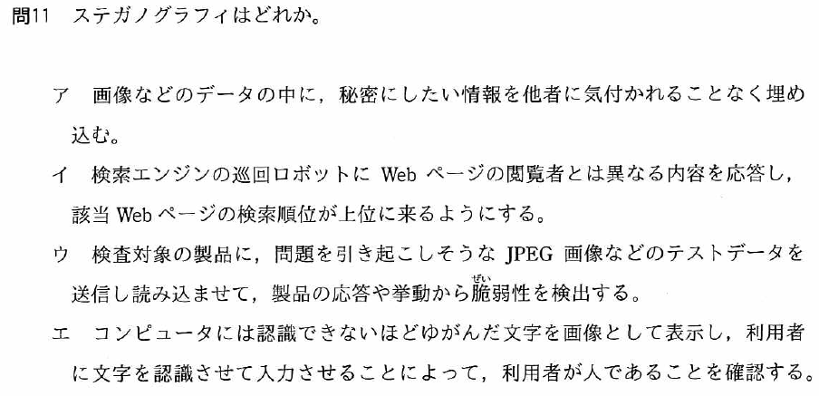
令和元年度 秋季 午前

Slide 9
令和元年度 秋季 午前
⇒ クローキング
⇒ ファジング
⇒ Captcha（きゃぷちゃ）

Slide 10
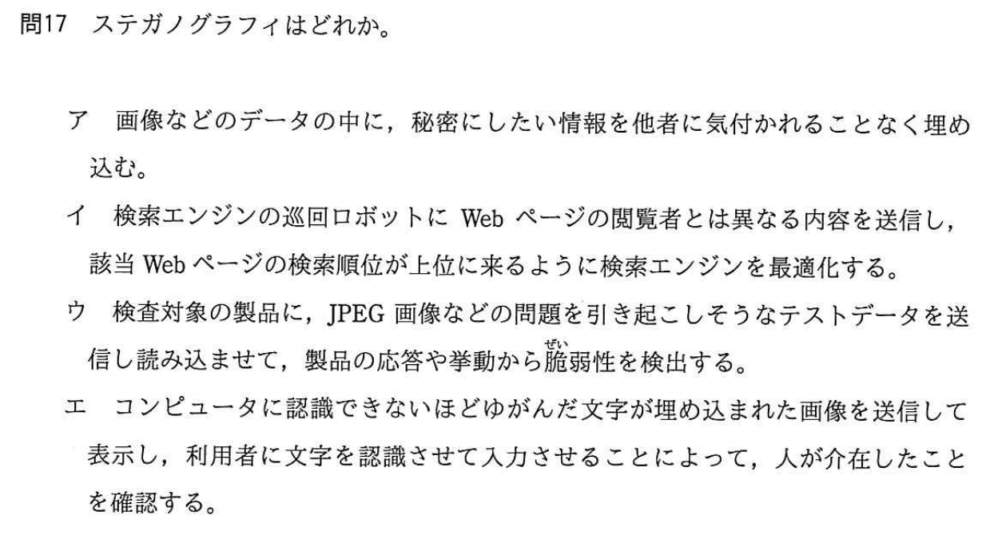
平成29年度 秋季 午前

Slide 11
平成29年度 秋季 午前
令和元年度 秋季問題と同じ

